Slide 1
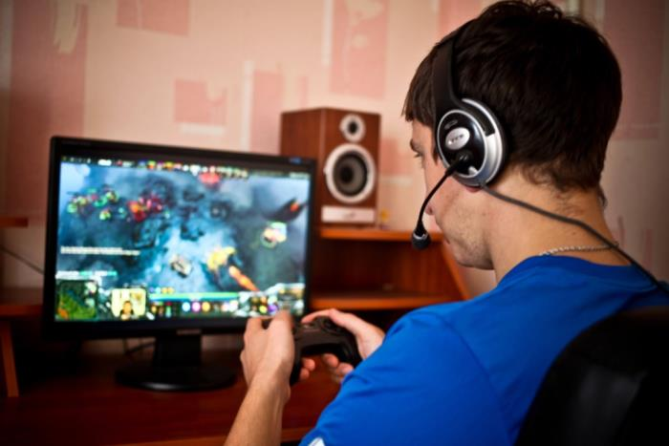
Муниципальное бюджетное общеобразовательное учреждение
Стодолищенская средняя школа
Компьютерные игры
и их воздействие на здоровье и успеваемость подростков.
Исследовательская работа по информатике.
Автор работы: Филимонов Сергей,
ученик 9б класса
Руководитель:
Филимонова Елена Владимировна,
учитель информатики
п. Стодолище
2016

Slide 2
Предмет исследования: компьютерные игры и влияние их на школьников.
Объект исследования: самочувствие и успеваемость учащихся школы под воздействием компьютерных игр.
Цель: выяснить, сколько времени проводят школьники за компьютером, контролируют ли родители время, проведенное за компьютером детьми, и как увлеченность компьютерными играми влияет на здоровье и успеваемость учащихся.

Slide 3
Задачи:
Познакомиться с историей возникновения и классификацией компьютерных игр;
Найти примеры положительного и отрицательного влияния компьютерных игр на детей;
Провести анкетирование среди школьников с целью выяснить отношение ребят к компьютерным играм, влияние игр на здоровье и успеваемость школьников.
Разработать рекомендации для детей и родителей по использованию компьютера и компьютерных игр.
Методы исследования:
психологическая диагностика (анкетирование, тестирование);
анализ успеваемости учащихся;
чтение и анализ энциклопедической, научной литературы;
поиск информации по данной теме в сети Интернет;
обобщения и выводы.

Slide 4
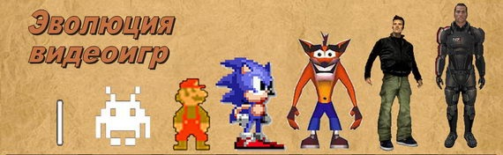
Компьютерная игра или видеоигра — компьютерная программа, служащая для организации игрового процесса, связи с партнёрами по игре, или сама выступающая в качестве партнёра.
Этапы развития компьютерных игр:
Первые экземпляры игр.
Начало распространения игр.
Приставочный бум. Массовое распространение домашних компьютеров.
4. Рассвет сетевых и онлайн-игр.
5. Мобильные устройства. Социальные сети.
6. Свобода и творчество.

Slide 5
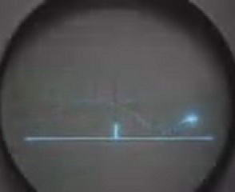
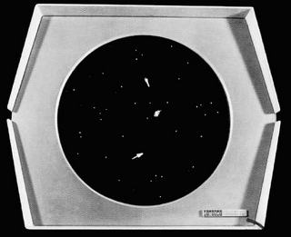
I. Первые экземпляры игр.
OXO (1952 год)
Tennis for Two (1958 год)
Spacewar! (1962 год)

Slide 6
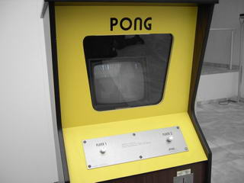
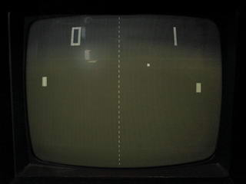
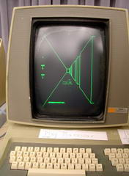
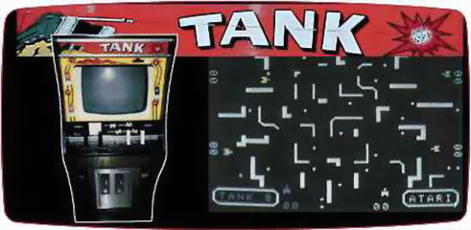
II. Начало распространения игр
Игровой автомат Pong (1972 год)
Игра Pong (1972 год)
Maze War (1974 год)
Игра Tank (1974 год)

Slide 7
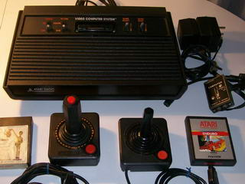
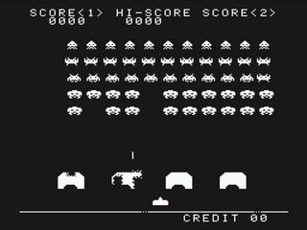
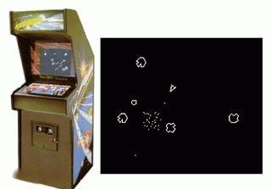
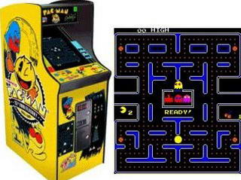
III. Приставочный бум.
Приставка Atari 2600 (1977 год)
Игра Space Invaders (1978 год)
Автомат Asteroids (1979 год)
Автомат Pacman (1980 год)

Slide 8
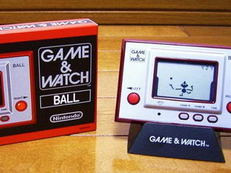
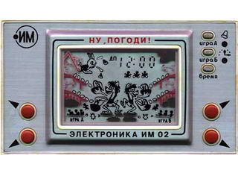
Игра Game&Watch (1980 год)
Игра Ну, погоди! (1986 год)

Slide 9
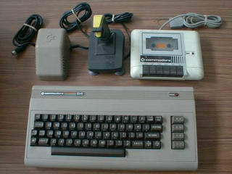
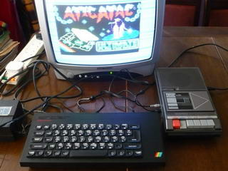
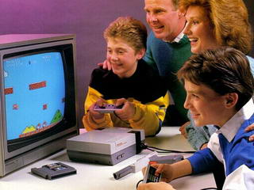
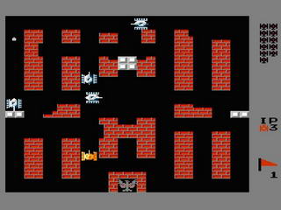
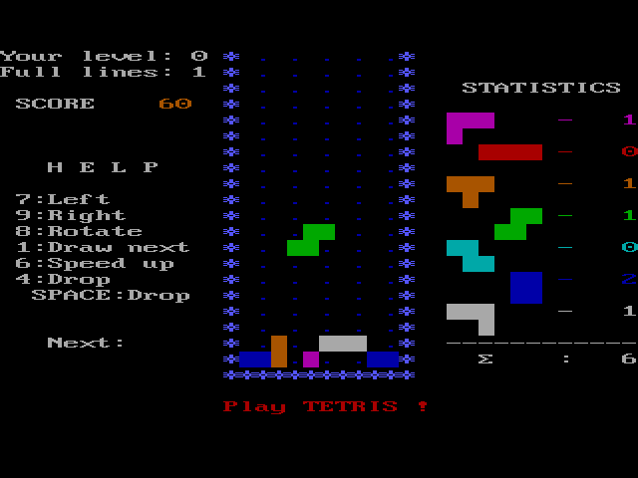
Компьютер Commodore 64 (1982 год)
Компьютер ZX Spectrum (1982 год)
Приставка NES (1983 год)
Игра Battle City (1985 год)
Игра Tetris на IBM PC (1986 год)

Slide 10
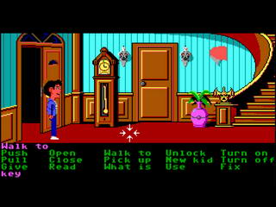
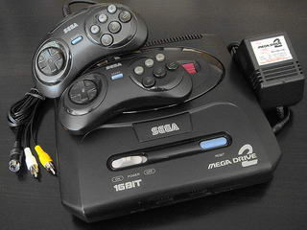
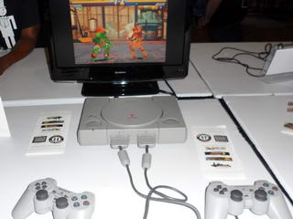
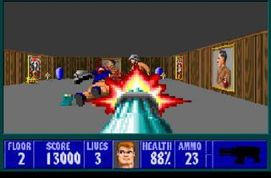
Развитие графики и звука. Переход к трёхмерной графике.
Игра Maniac Mansion (1987 год)
Приставка Sega Mega Drive (1988 год)
Игра Wolfenstein 3D (1992 год)
Приставка Sony Playstation (1994 год)

Slide 11
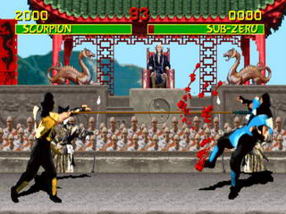
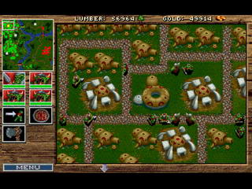
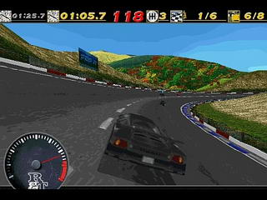
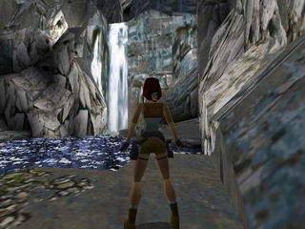
Игра Mortal Kombat (1992 год)
Игра Warcraft (1994 год)
Игра Need for Speed (1995 год)
Игра Tomb Rider (1996 год)

Slide 12
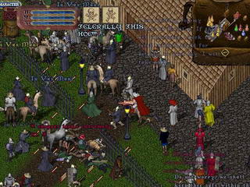
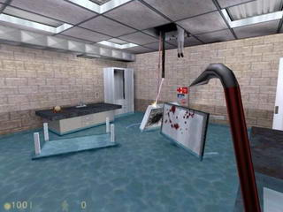
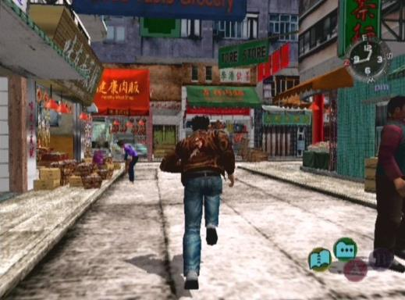
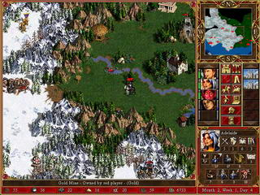
IV. Рассвет сетевых и онлайн-игр.
Игра Ultima Online (1997 год)
Игра Half-Life (1998 год)
Игра Shenmue (1999 год)
Игра Heroes III (1999 год)

Slide 13
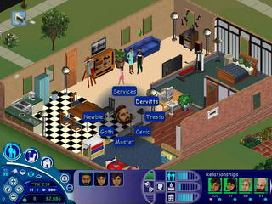
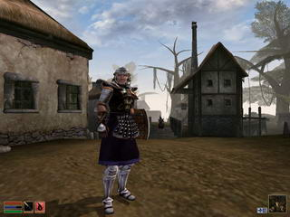
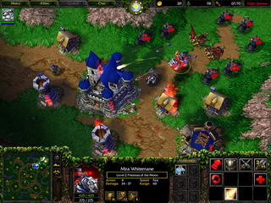
Игра The Sims (2000 год)
Игра Morrowind (2002 год)
Игра Warcraft III (2002 год)

Slide 14
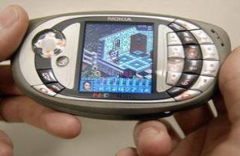
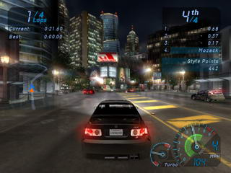
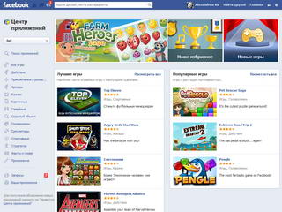
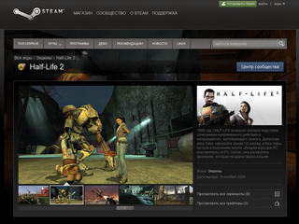
V. Мобильные устройства. Социальные сети
Смартфон Nokia N-Gage (2003 год)
Игра NFS: Underground (2003 год)
Социальная сеть Facebook (2004 год)
Сервис Steam (2004 год)

Slide 15
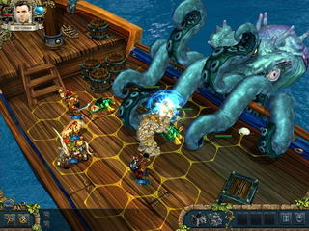
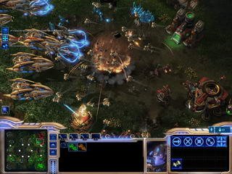
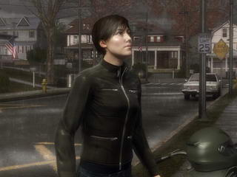
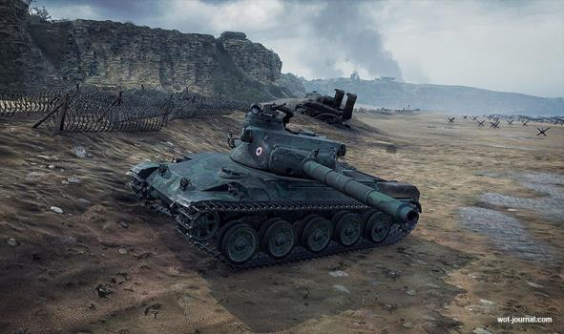
Возрождение классики
Игра King's Bounty (2008 год)
Игра Starcraft II (2010 год)
Игра Heavy Rain (2010 год)
World of Tanks (2010 год)

Slide 16
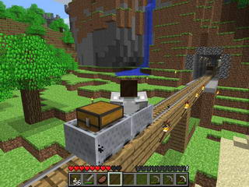
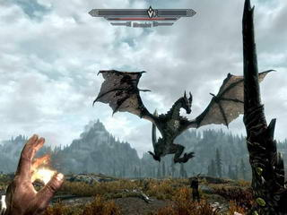
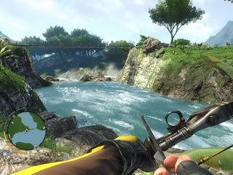
VI. Свобода и творчество
Игра Minecraft (2011 год)
Игра Skyrim (2011 год)
Игра Far Cry 3 (2012 год)

Slide 17
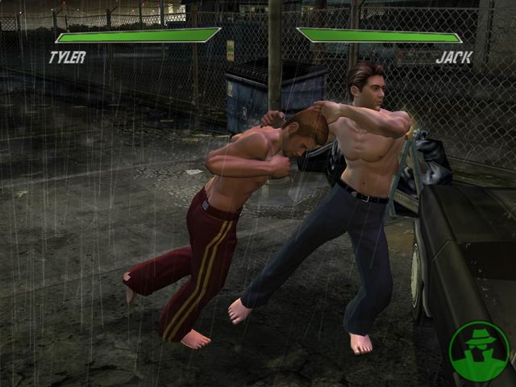
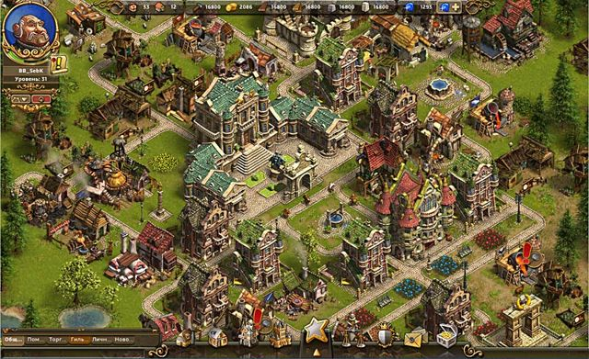
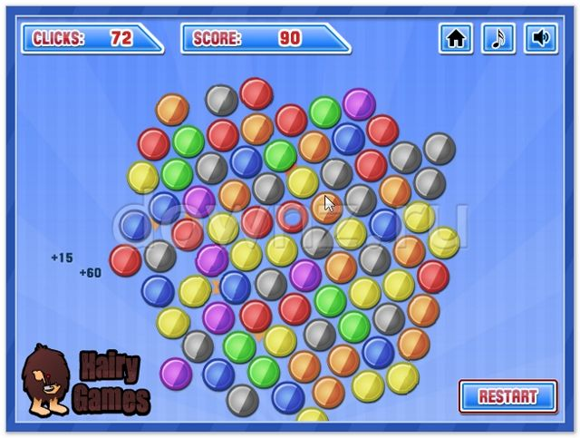
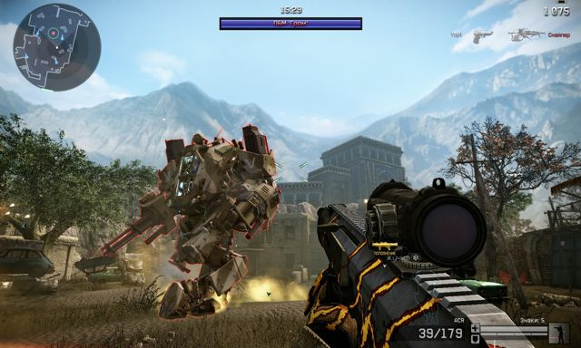
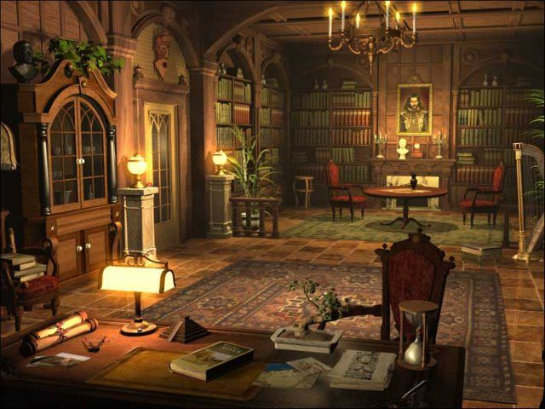





Классификация современных компьютерных игр
Аркады
Головоломки
Гонки
Квесты
ММОРПГ
РПГ
Симуляторы
Стратегии
Шутеры
Файтинг

Slide 18


Компьютерные игры
ПОЛЬЗА?
ВРЕД?
Влияние компьютерных игр может быть положительным и отрицательным.

Slide 19
Вопросы анкеты:
1. Какими компьютерными программами ты пользуешься?
2. Компьютерные игры - это хорошо или плохо? Почему?
3. Какие твои любимые компьютерные игры?
4. Сколько времени в день ты проводишь за компьютером?
5. Сколько времени в сутки ты тратишь на компьютерные игры?
6. Считаете ли вы, что игры связанные с убийствами влияют на детскую психику? В каком направлении?
7. Вы можете грубо ответить на телефонный звонок, если звонящий отвлёк вас от важного момента в игре?
8. Во время воздержания от компьютерных игр ты часто раздражен?
9. Считаешь ли ты, что играя на компьютере в игры здоровье ухудшается?
10. Что ты чувствуешь во время компьютерных игр?
11. Контролируют ли родители время, проведенное за компьютером?

Slide 22




Slide 23
Зависимость успеваемости обучающихся 8 – 10 классов от времени игры на компьютере
Время игры на компьютере | Успеваемость (средний балл)
 | Девочки |  |  |  |  | Мальчики
 | 8а | 8б | 9а | 9б | 10 | 8а | 8б | 9а | 9б | 10
До 1 часа | 4,9 | 3,9 | 4,2 | 4,4 | 4,5 | 4 | 4,1 | - | - | -
От 1 до 3 часов | - | 3,8 | 3,9 | 4,2 | 4,1 | 3,3 | 3,9 | 3,7 | 4,7 | 3,9
Более 3 часов | - | - | 3,9 | 4 | - | 3,1 | 4,2 | 4,3 | 4 | -

Slide 24
Тест на компьютерную зависимость
1. Часто ты проводишь время за компьютером?
- ежедневно – 3 балла; - один раз в два дня – 2 балла; - только когда нечего делать – 1 балл.
2. Какое количество времени за один подход ты посвящаешь компьютеру?
- более 2-3 часов – 3 балла; - 1-2 часа (увлекаюсь игрой) – 2 балла; - не более часа – 1 балл.
3. В каком случае ты решаешь выключить компьютер?
- пока не выключат родители – сам не выключаю, или выключаю, когда он перегревается, или когда начинаю засыпать – 3 балла; - бывает по-разному, иногда могу выключить компьютер сам – 2 балла; - выключаю сам по собственной воле – 1 балл.
4. Когда у тебя появляется свободное время, на что его потратишь?
- конечно, на компьютер – 3 балла; - зависит от настроения и желания, возможно, на компьютер – 2 балла; - вряд ли буду сидеть за компьютером – 1 балл.
5. Пропускал ли ты какие-то важные мероприятия или учебу ради игры в компьютерные игры?
- да, было такое – 3 балла; - случалось, но мероприятие не было таким уж важным – 2 балла; - нет, никогда такого не было – 1 балл.
6. Насколько часто ты думаешь о компьютерных играх:
- почти все время думаю об этом – 3 балла; - могу пару раз вспомнить в течение дня – 2 балла; - почти совсем не вспоминаю, может быть, очень редко – 1 балл.
7. Чем для тебя является компьютер? Какую роль в твоей жизни он играет?
- компьютер - для меня все – 3 балла; - большую роль, но и других интересных вещей в жизни много – 2 балла; - компьютер не занимает какое-то особое место в моей жизни – 1 балл.
8. Когда ты приходишь домой, то первым делом:
- иду к компьютеру и включаю его – 3 балла; - каждый раз бывает по-разному, иногда сажусь за компьютер – 2 балла; - точно не сажусь за компьютер – 1 балл.

Slide 25


Рекомендации для детей
− Не проводи за компьютером более 1 часа в день.
− Регулярно через 20-30 минут игры делай перерывы и меняй положение тела.
− Прерывайся на паузы для физкультминутки.
− Заканчивай занятия с компьютерными играми за 2,5-2 часа до сна.
− Высота стола должна регулироваться от 680 до 800 мм, если это невозможно, стол должен быть высотой 725 мм и иметь подставку для ног.
− Кресло обязательно должно быть подъемно-поворотным и регулируемым по высоте и углам наклона сиденья и спинки.
− Расстояние от глаз до экрана монитора должно быть не менее 50 см, оптимально - 60 - 70 см.
− В качестве источников общего освещения рекомендуется применять люминесцентные лампы. Естественный свет из окон должен падать сбоку, желательно слева.
− Нижний уровень экрана должен находиться на 20 см ниже уровня глаз.
− Высоту клавиатуры надо отрегулировать так, чтобы кисти рук располагались горизонтально.
− Спинка кресла должна поддерживать спину пользователя.
− Угол между бедрами и позвоночником должен составлять 90 градусов.
− Следует увеличить влажность в помещении: разместить цветы, аквариум в радиусе 1,5 м от компьютера; оптимальная влажность 60% при температуре 21 С.

Slide 26

Вывод:
Компьютерные игры могут быть использованы как во благо, так и во вред.
Нерациональное использование компьютерных игр отрицательно влияет на успеваемость учащихся и их здоровье.
Следует стараться переключать внимание с чрезмерного просиживания за экраном монитора на проведение активного, здорового досуга, приучать себя к подвижному образу жизни.

Slide 27

Заключение
Чтобы компьютерные игры не мешали учебе:
Ограничивать время, проведенное за компьютерными играми;
Свободное время проводить со своей семьей и друзьями, чаще гулять, играть в подвижные игры и читать.

Slide 28
Литература
Николаева О. Эпидемия ХХI века: телевидение, Интернет и компьютерные игры. – Ростов: Феникс, 2008.
Симонович С.В., Евсеев Г.А. Занимательный компьютер. М.: АСТ-Пресс Книга, Инфорком – Пресс, 2002.
http://gamesisart.ru/istoriya_komputernyh_igr_2.html
http://batona.net/51048-vidy-tipy-i-raznovidnosti-sovremennyh-kompyuternyh-igr-11-foto.html
http://nashydetky.com/razvitie-rebenka-2/test-na-kompyuternuyu-zavisimost-dlya-detey-i-roditeley
http://www.za-partoi.ru/game-zavisimost.html
http://mygame-info.ucoz.ru/index/0-2
http://k16-omsk.ru/project/igrovid/vidy.htm
http://profilaktika.tomsk.ru/?p=13305
http://vse-sekrety.ru/291-vred-i-polza-kompyuternyh-igr.html
http://www.vse-pro-detey.ru/kompyuternye-igry-dlya-detej/

Slide 29
Спасибо
за внимание

